Slide 1
Муниципальное бюджетное дошкольное образовательное учреждение детский сад «Радуга» пгт Клетня
Подготовила:
Буренок Елена Васильевна
«Академия финансов»

Slide 2
Чтоб не стало дитя, лишь беспомощным ртом – Приучай его с детства заниматься трудом, Чем он раньше познает, как хлеб достаётся – Тем полезней ему будет в жизни потом!..

Slide 3
Актуальность определяется Национальной инициативой «Образование», национальной программой повышения уровня финансовой грамотности населения Российской Федерации, потребностями нашего дошкольного учреждения и социальным заказом общества.

Slide 4
Изучение и анализ литературы по финансовой грамотности, первоначальная диагностика умений и навыков воспитанников на предмет знаний основных экономических понятий, анкетирование родителей и педагогов способствовали выявлению ряда противоречий: признанием значимости финансовой грамотности, начиная с дошкольного возраста и недостаточной разработанностью программ по финансовой грамотности, в том числе по выявлению педагогических условий для его осуществления в дошкольном образовательном учреждении.

Slide 5
Указанные противоречия обозначили проблему, которая заключается в определении педагогических условий, способствующих успешному осуществлению экономического воспитания детей в дошкольном образовательном учреждении. На основании обозначенных противоречий и проблемы было решено разработать Программу по финансовой грамотности старших дошкольников.

Slide 6
Предметом Программы является создание условий для повышения финансовой грамотности детей в нашем дошкольном образовательном учреждении.

Slide 7
Цель: Формирование основ финансовой грамотности у детей старшего дошкольного возраста через базовые понятия: экономика, потребности, труд, профессии, бартер, выгода и убыток, деньги, реклама, бизнес, капитал.

Slide 8
Задачи: 1) Формировать первоначальные представления об основах финансово-экономических категорий. 2) Актуализировать знания детей об экономической категории-потребности, о видах потребностей, взаимосвязи потребностей и возможностей. 3) Формировать представление о содержании деятельности профессий, её результатах, о взаимосвязи понятий «труд-продукт-деньги».

Slide 9
4) Познакомить с экономической категорией –бартер, выгода, убыток, деньги, воспитывать разумное финансовое поведение. 5) Познакомить с экономической категорией – реклама, бизнес и капитал, о необходимости рекламы в реализации продуктов труда, формирование навыков разумного поведения. 6) Воспитывать нравственные качества личности: бережливость, экономность, щедрость, ответственность, трудолюбие, честность .

Slide 10
Срок реализации программы: 1 год Программа включает три раздела. Первый раздел – пояснительная часть. Второй раздел – организационный. Третий раздел представляет содержание разработки Программы

Slide 11
Направлениям сотрудничества: информационно-просветительское; консультационное; интеграционное.

Slide 12
Взаимодействие с семьей
анкетирование
консультации
родительские собрания
создание и обогащенние развивающей среды

Slide 13
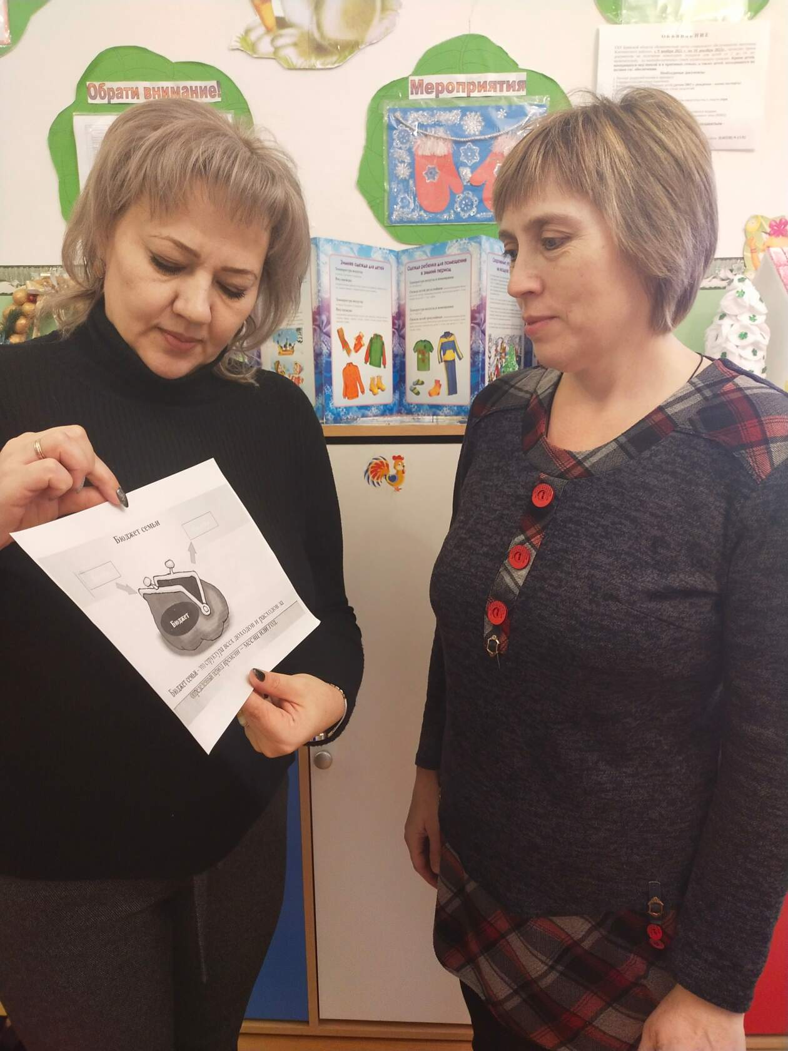
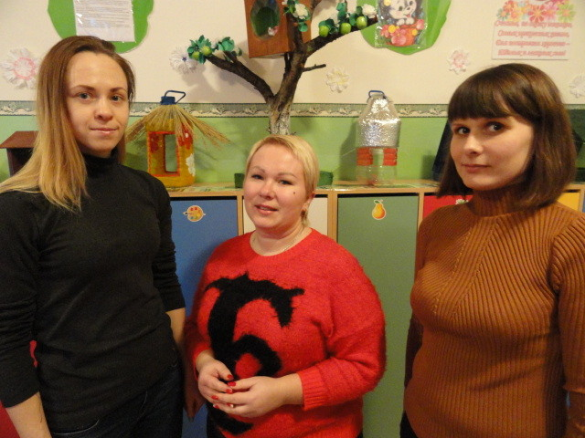
Консультация «Семейный бюджет»
Анкета для родителей
«Мой ребенок и финансовая грамота»

Slide 14
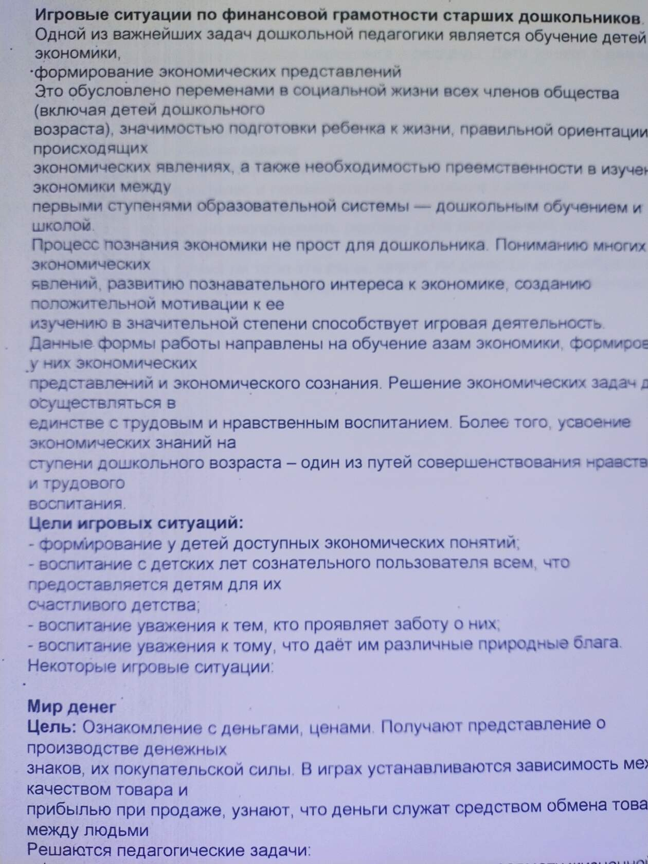
Ритмические упражнения и игровые ситуации для родителей:

Slide 15
Четыре экономических блока:
1 блок: «Труд-продукт»
2 блок: «Деньги, цена, стоимость»
3 блок: «Реклама»
4 блок: «Полезные навыки и привычки в быту»

Slide 16
Методы и приемы работы с детьми по финансовой грамотности
интеллектуальные игры и развлечения
сюжетно-ролевые, дидактические, настольные игры
тематические занятия
беседы
чтение стихов, сказок, пословиц, поговорок

Slide 17
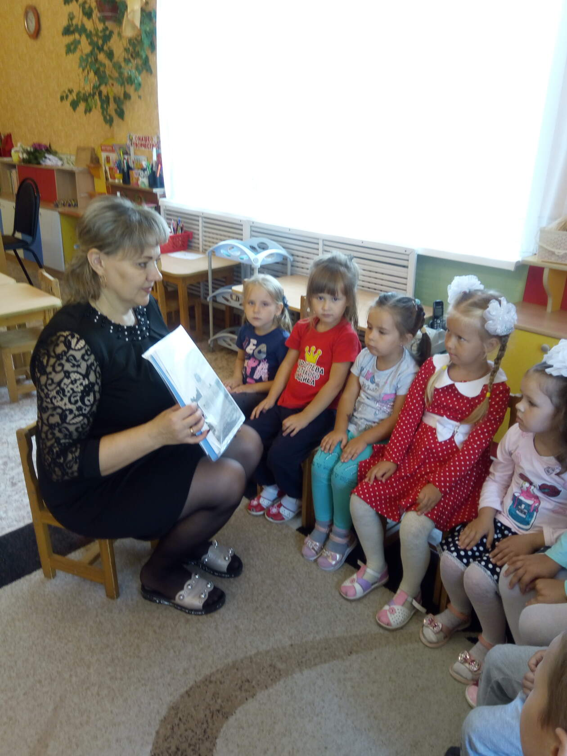
Читаем с детьми:

Slide 18
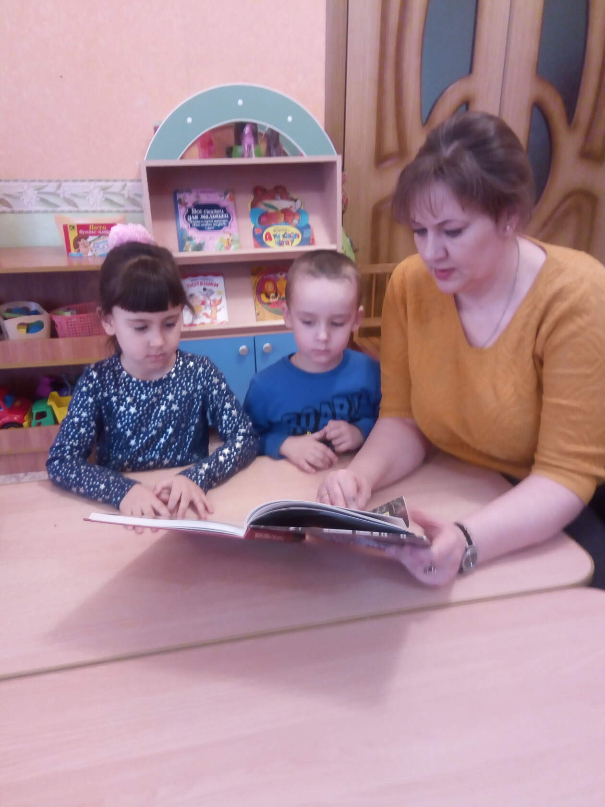
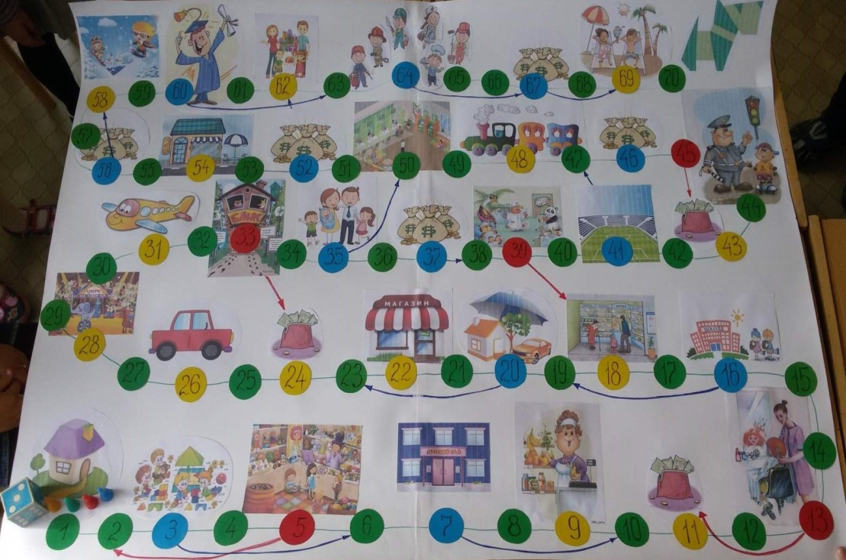
Читаем и играем с детьми:

Slide 19
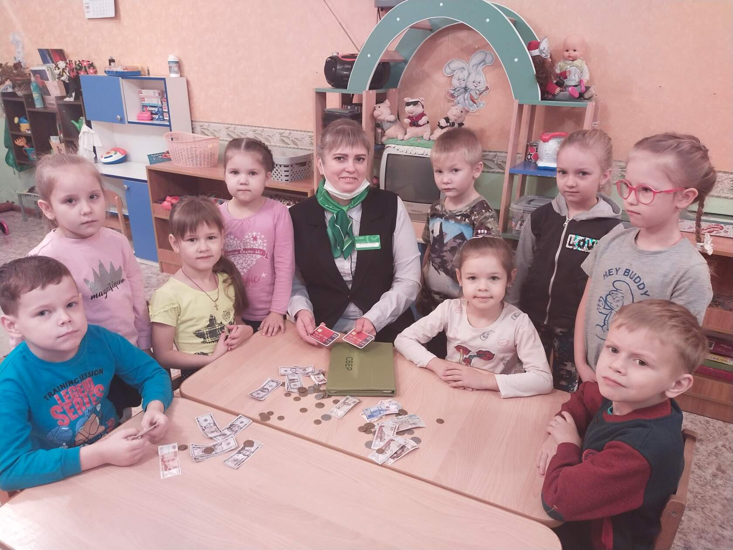
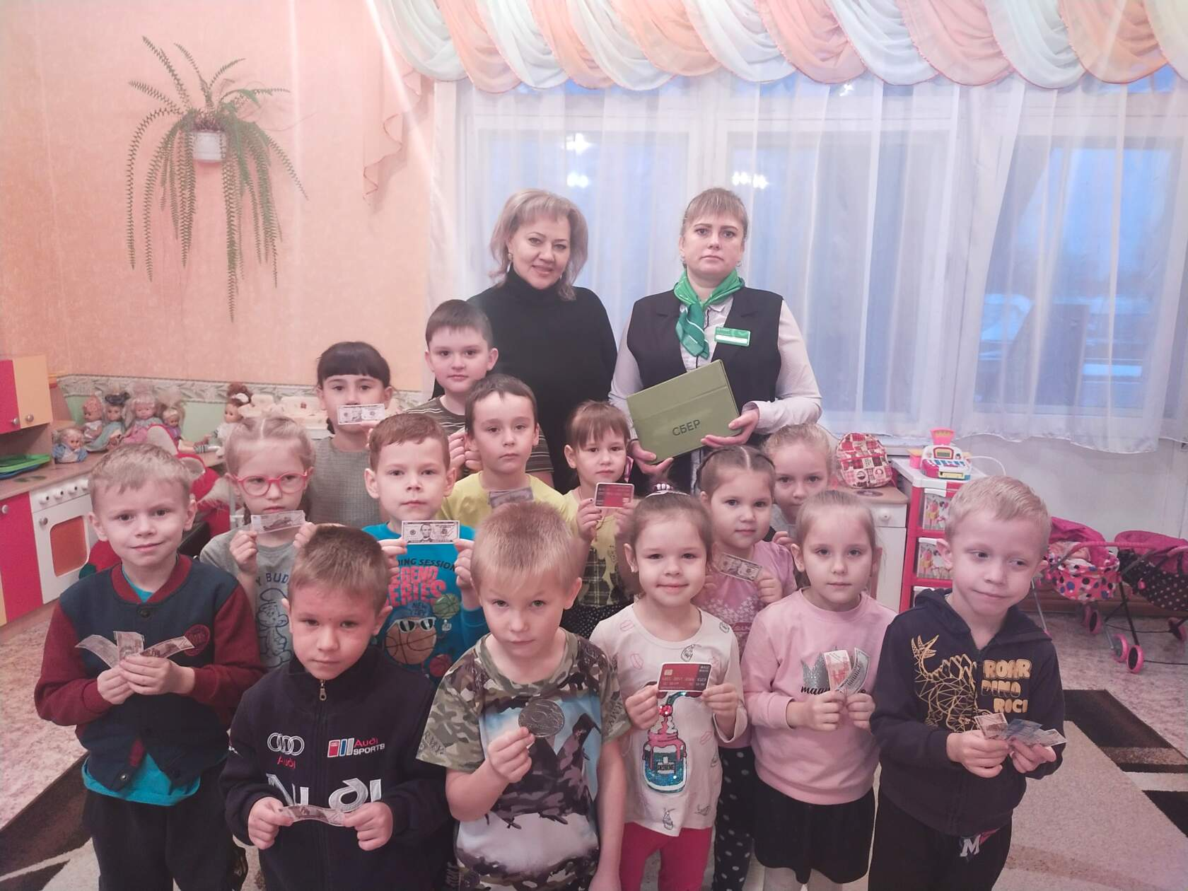
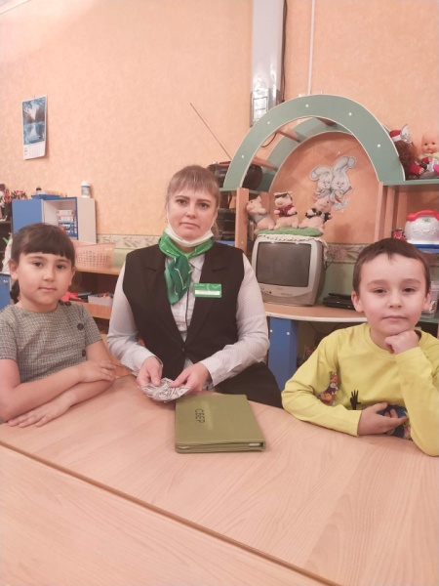

Slide 20
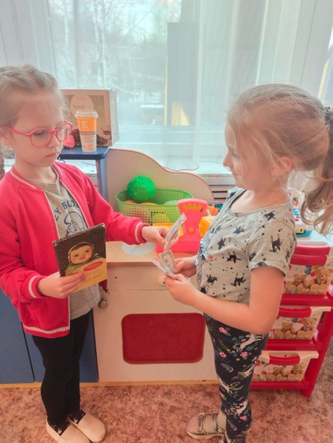
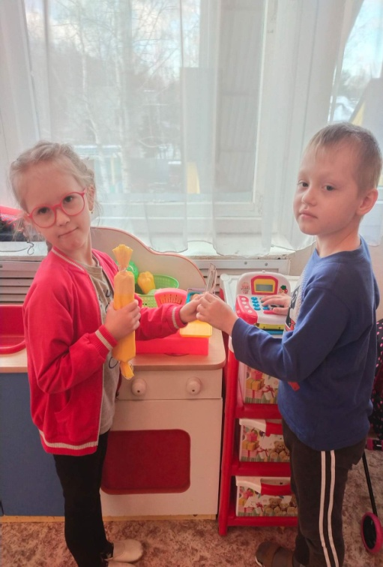
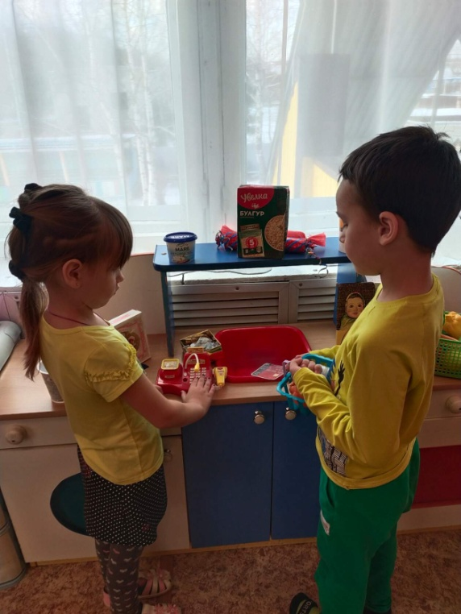
Сюжетно-ролевая игра «Магазин»

Slide 21
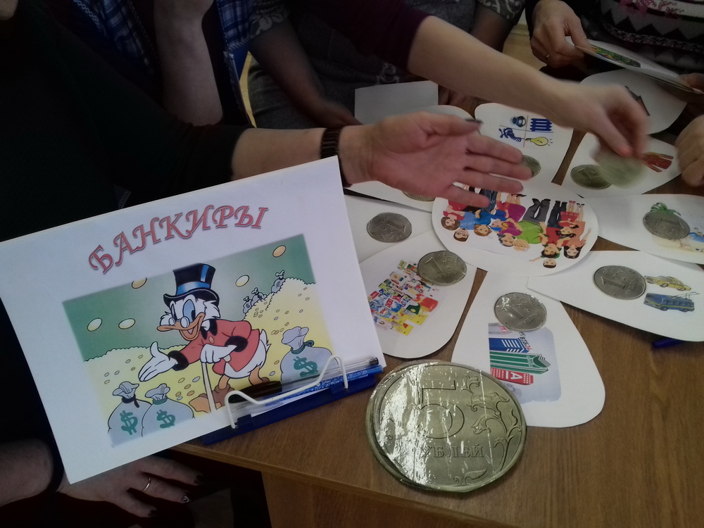
Игры по финансовой грамотности: «Расходы и доходы», «Банкиры»

Slide 22
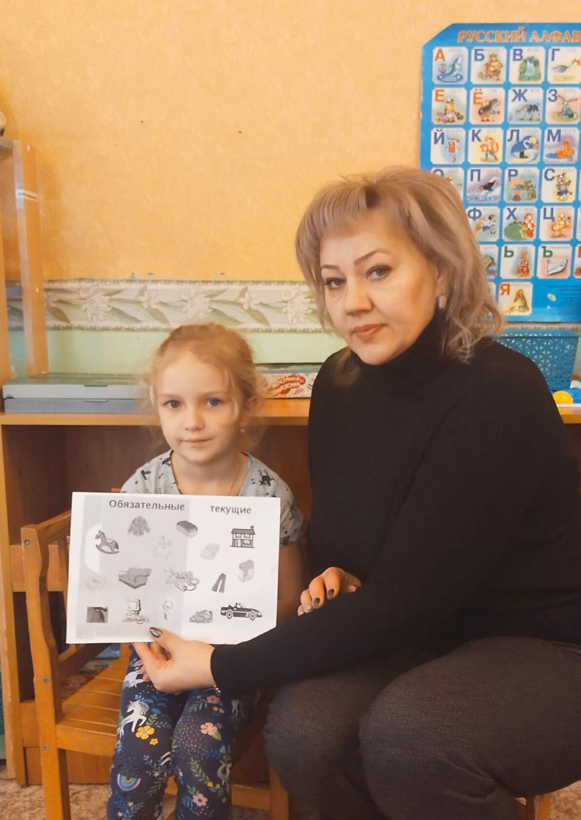
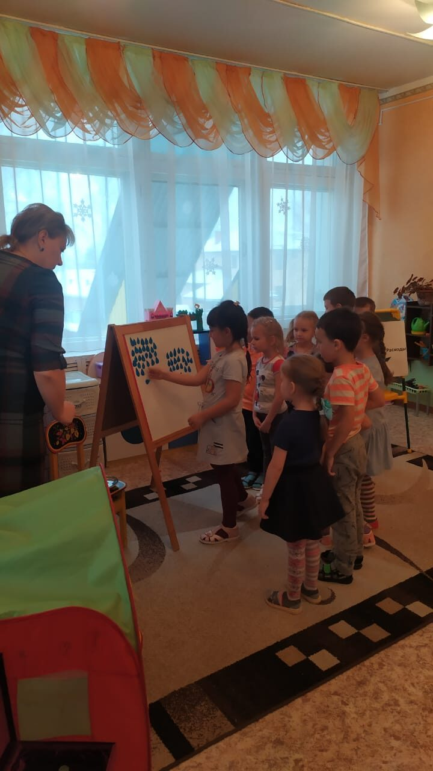
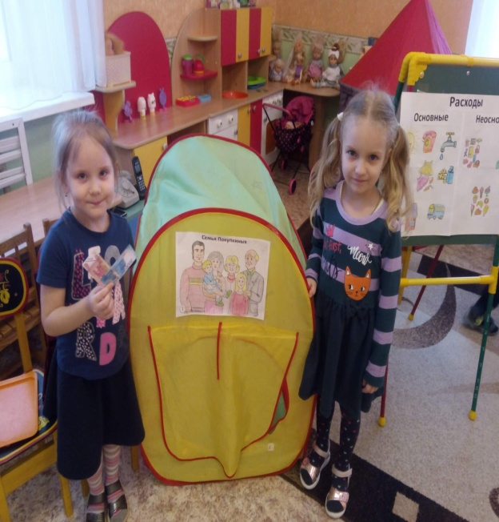
ООД по финансовой грамотности

Slide 23
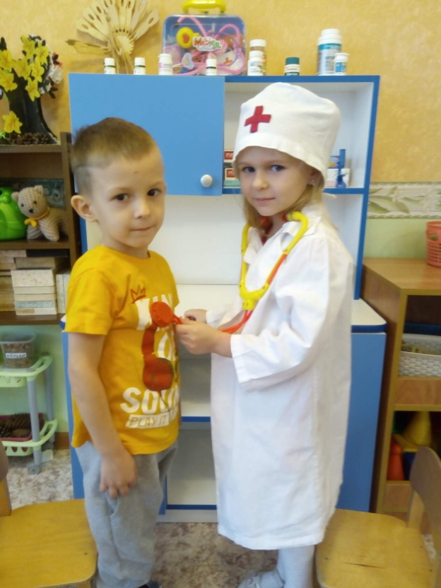
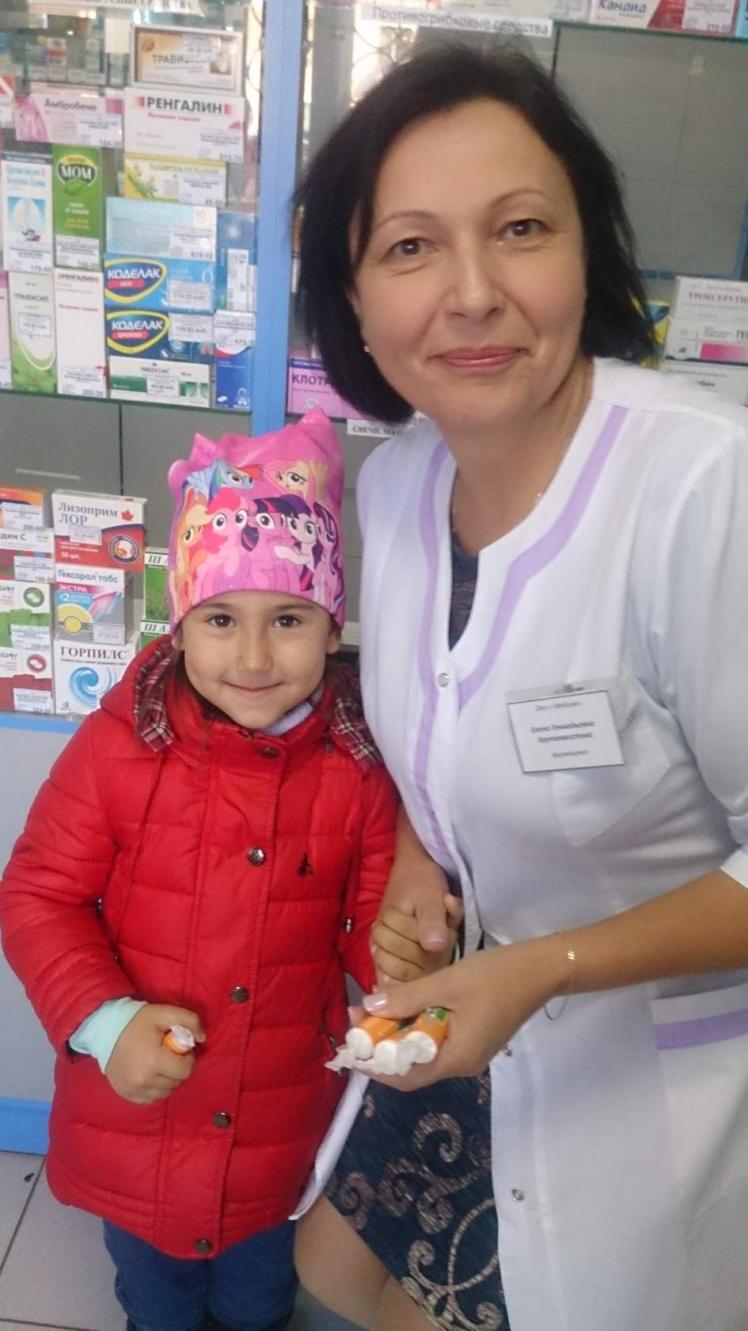
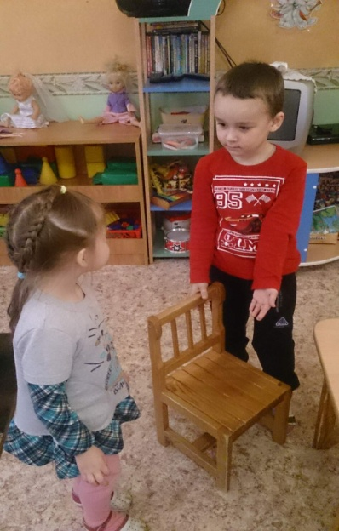
Варианты создания условий по развитию финансовой грамотности
«Банк», «Аптека», «Семья», «Ветеринарная лечебница»
- Медиатека из презентаций
- Ребусы
- Лабиринты тематические
- Игры-путешествия
- Дидактические игры «Какой товар лишний?», «Что угодно для души», «Деньги» и другие.

Slide 24
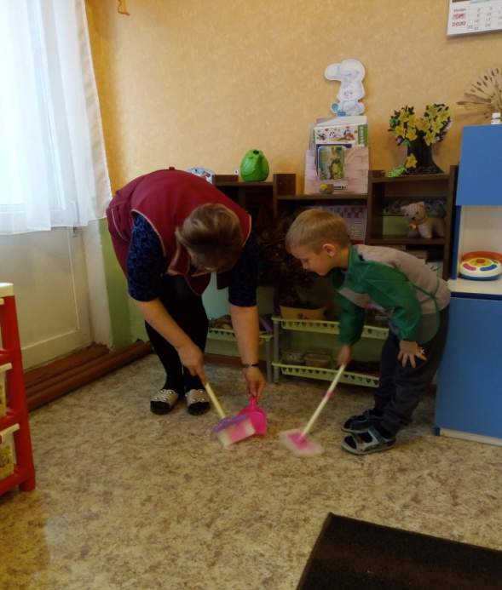
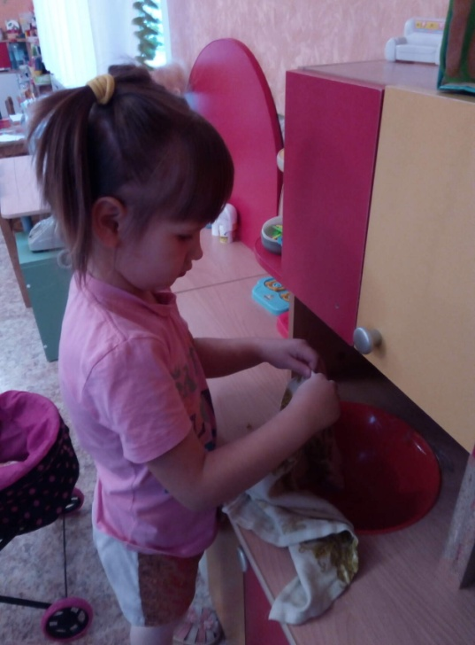
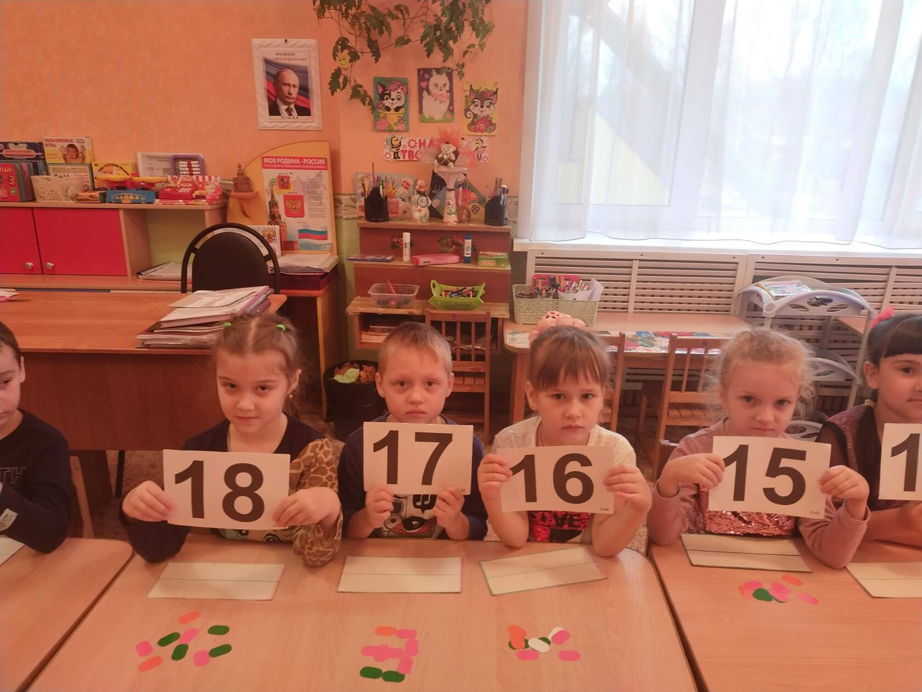
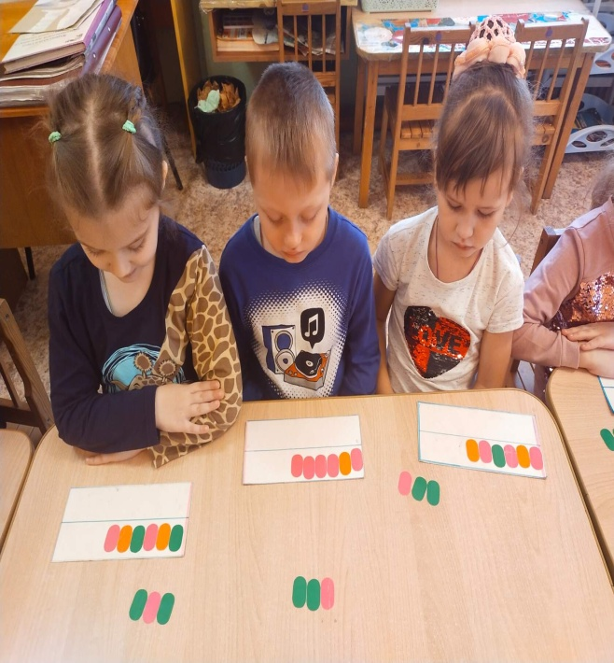
«Фабрика изготовления денег», «Школа», «Салон красоты», «Цирк», «Супермаркет», «Мебельная фабрика».
- Металлические устаревшие деньги
- Альбом «Эволюция денег»
- Кроссворд
-Дидактические игры «Дорого – дешево», «Потребность – возможность», «Бюджет» и другие.

Slide 25
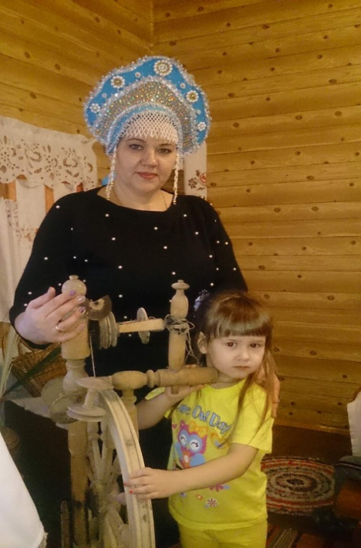
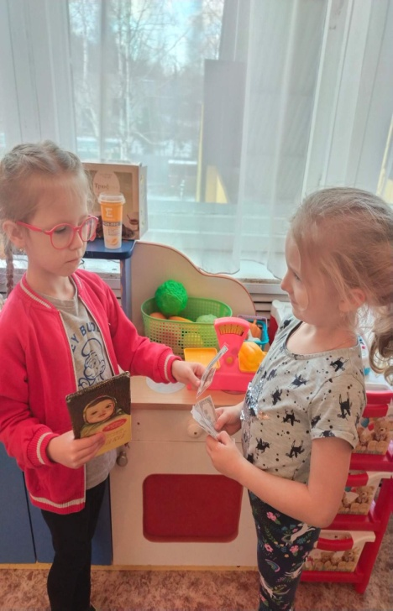
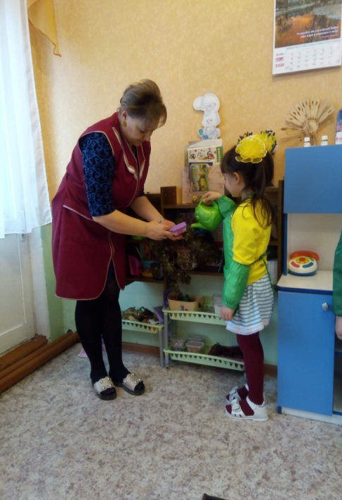
В результате освоения Программы дети: Владеют понятием «экономика», умеют выделять экономическое содержание из художественных произведений; Умеют устанавливать взаимосвязь потребностей и возможностей; Умеют выделять цепочку трудовых действий, осознают взаимосвязь понятий «труд-продукт-деньги»; Знают понятие «бартер», умеют определять выгодность бартера, самостоятельно совершают обменные операции;

Slide 26
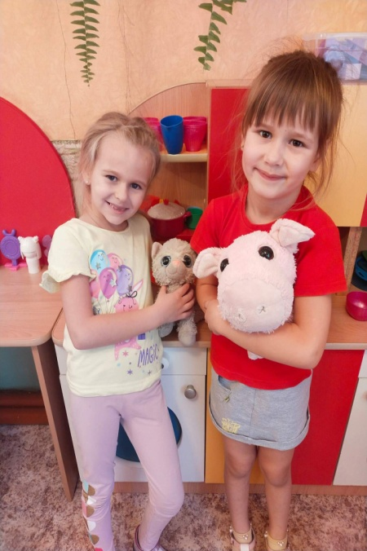
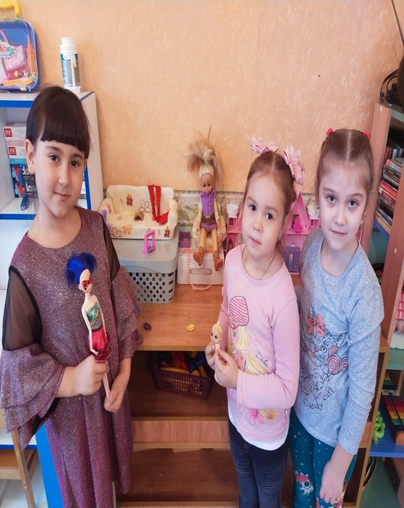
Владеют понятиями «выгода» и «убыток»; определяют выгодность сделки; Знают понятия «купюра», «банк», умеют совершать покупки, назначать цену товара, правильно считать сдачу; Владеют понятием «реклама», осознают взаимосвязь «реклама – продажа»; Используют понятия: «капитал», «бизнес», «купля», «продажа», умеют выделять деловые качества у героев художественных произведений; сформированы нравственные качества личности: бережливость, экономность, щедрость, ответственность, трудолюбие, честность.

Slide 27
Список литературы:
1. Антонова Ю.Обсуждаем и играем: креативные задания для детей по финансовой грамотности. – М.: ВИТА-ПРЕСС, 2017. – 56 с.: ил.
2. Виноградова А. М. Воспитание нравственных чувств у старших дошкольников/ Под ред. А. М. Виноградовой. М. - 1989.-159 с.
3. Меньшикова, О. И., Попова, Т. Л. Экономика детям, большим и маленьким -М.:ТЦ Сфера, 1994.-157 с.
4. Сасова И. А. Экономическое воспитание детей в семье. М. - 1989.-137 с.
5. Смоленцева А. А. Введение в мир экономики или,как мы играем в экономику:Учебное пособие: СПб, 2001.-130 с.
6. Смоленцева А. А. Знакомим дошкольникас азами экономики с помощью сказок: Практическое пособие. -М.:АРКТИ, 2006.-88 с.
7. Смоленцева, А. А. К проблеме экономического воспитания старших дошкольников/ А. А. Смоленцева, М. А Моисеева//Дошкольное воспитание. -1998-№5.-с. 12-16
8. Ульева Е. Откуда берутся деньги?: Энциклопедия для малышей в сказках. Ростов н/Д: Феникс, 2018. – 45 с.
9. Шатова А. Д. Нужно ли, и зачем дошкольнику экономическое воспитание/ А. Д. Шатова// Дошкольное воспитание. -1989.-№7.-с. 21-23.
10. Шатова А. Д. Экономическое воспитание дошкольников. Учебно-методическое пособие. М.: Педагогическое общество России, 2005.-256 с.
11. Шорыгина Т. А.Беседы об экономике: Методические рекомендации. - М.:ТЦ Сфера, 2017.- 96 с.

Slide 28
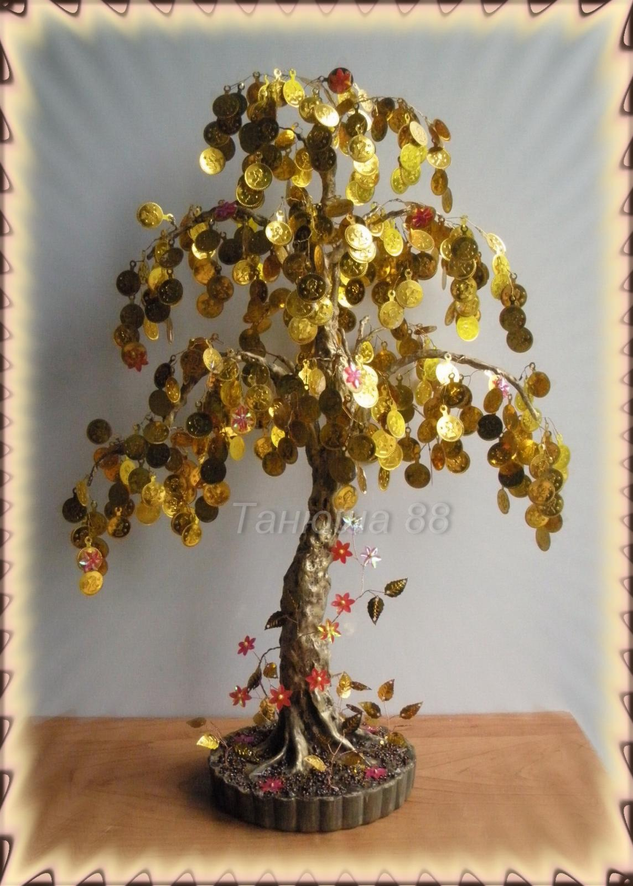
Спасибо за внимание

